Slide 1
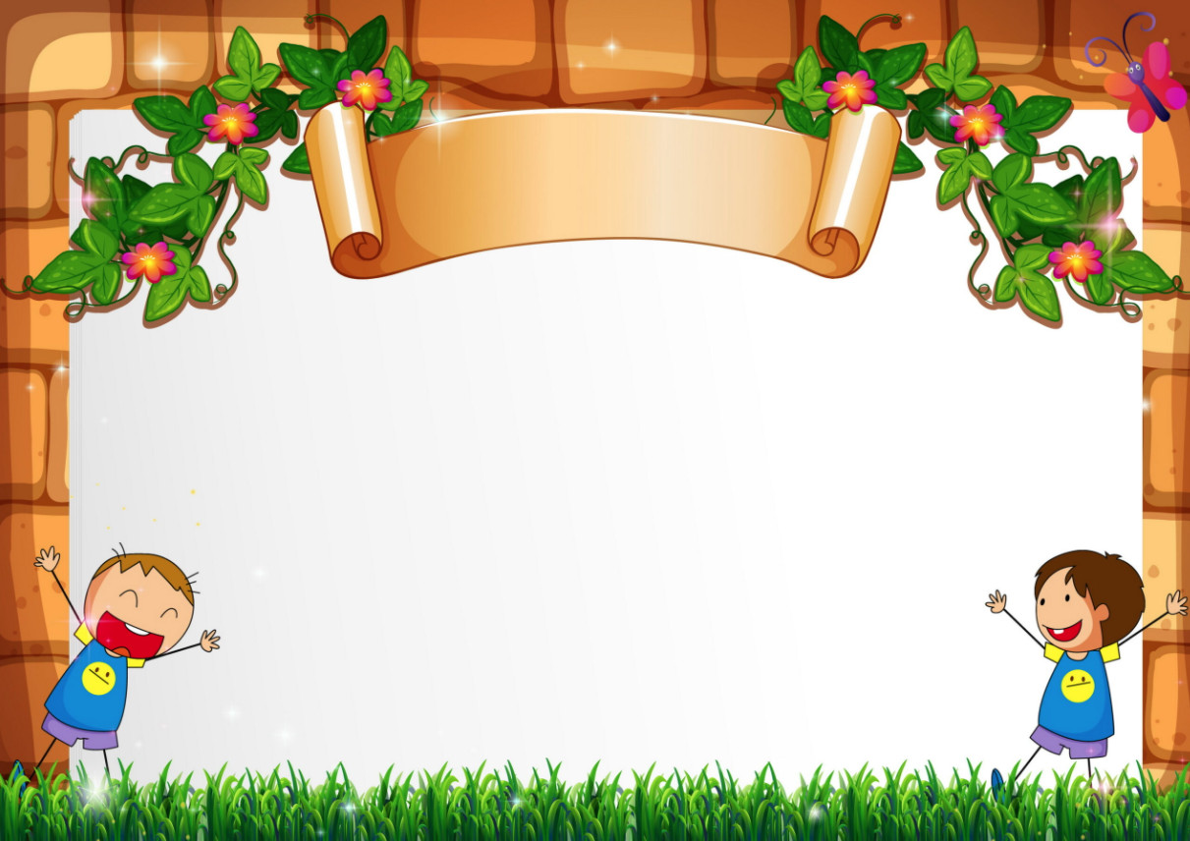

TOÁN 5
HỖN SỐ

Slide 2
Khởi động
Trò chơi:
Ai nhanh? Ai đúng?

Slide 3

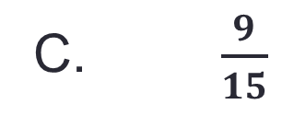
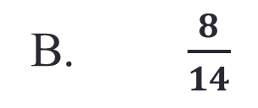
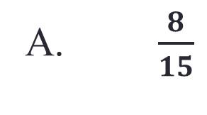
Câu 1: Thực hiện phép tính: $\frac{2}{3}$ x $\frac{4}{5}$
A. $\frac{8}{15}$
B. $\frac{8}{14}$
C. $\frac{9}{15}$

Slide 4
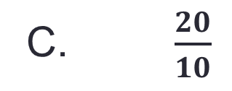
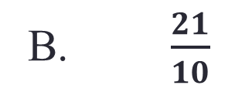
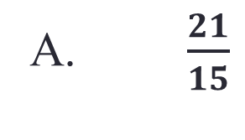
Câu 2: Thực hiện phép tính: $\frac{3}{5}$ : $\frac{2}{7}$
A. $\frac{21}{15}$
B. $\frac{21}{10}$
C. $\frac{20}{10}$

Slide 5

Thứ năm ngày 15 tháng 04 năm 2023
TOÁN
HỖN SỐ

Slide 6
3
Có 2 cái bánh và cái bánh.
4
3
2
4
3
Ta nói gọn là có 2 và cái bánh.
4

Slide 7
3
2
và
4
3
3
3
2 và
hay
2
Viết thành:
2
4
4
4
3
2
gọi là hỗn số
4

Slide 8
3
Hỗn số
2
4
Phần nguyên
Phần phân số
3
2
đọc là:
hai và ba phần tư
4
(hay đọc gọn là: hai, ba phần tư)
Khi đọc hỗn số ta đọc phần nguyên trước rồi đọc phần phân số sau.
Đọc các hỗn số sau:
4
1
1
Một, bốn phần năm
5
Năm, một phần hai
5
2

Slide 9
Viết các hỗn số sau:
1
Một và một phần năm
1
5
2
Bốn và hai phần ba
4
3
Khi viết hỗn số ta cũng viết phần nguyên trước rồi viết phần phân số sau.

Slide 10

Đọc các hỗn số sau và nêu rõ phần nguyên, phần phân số:
3
1
2
2
;
1
;
4
4
5
3
Bạn có nhận xét gì về phần phân số của các hỗn số trên?
Phần phân số của hỗn số bao giờ cũng bé hơn 1

Slide 11
Thứ ... ngày ... tháng ... năm 2023
TOÁN
HỖN SỐ
Kết luận:
- Hỗn số gồm hai phần: phần nguyên và phần phân số.
- Khi đọc (hoặc viết) hỗn số ta đọc (hoặc viết) phần nguyên rồi đọc (hoặc viết) phần phân số.
- Phần phân số của hỗn số bao giờ cũng bé hơn 1.

Slide 12

Luyện tập

Slide 13
Luyện tập – Thực hành
Bài 1: Dựa vào hình vẽ để viết rồi đọc hỗn số thích hợp:
A)
Mẫu:
1
Viết:
2
Đọc: hai và một phần tư
4
1
Viết:
1
2
B)
Đọc: một và một phần hai
Viết:
4
2
Đọc: hai và bốn phần năm
5
C)
2
Viết:
3
Đọc: ba và hai phần ba
3

Slide 14
Luyện tập – Thực hành
Nhắc lại cách đọc, viết hỗn số?
* Khi đọc (hoặc viết) hỗn số, ta đọc (hoặc viết) phần nguyên rồi đọc (hoặc viết) phần phân số.

Slide 15
Luyện tập – Thực hành
Bài 2: Viết hỗn số thích hợp vào chỗ chấm dưới mỗi vạch của tia số.
0
1
2
a)
1
2
3
4
5
1
2
3
4
105
…
…
…
1
1
1
1
5
5
5
5
5
5
5
5
5
0
1
2
3
b)
1
2
3
1
2
6
1
2
9
…
…
…
1
1
2
2
3
3
3
3
3
3
3
3
3

Slide 16
Ai nhanh? Ai đúng?:
Đọc hỗn số sau:
2
: Hai và ba phần tám

Slide 17
Ai nhanh? Ai đúng?:
Chọn câu trả lời đúng:
Dựa vào hình vẽ để tìm hỗn số thích hợp:
3
1
A.
3
B.
3
4
4
3
1
C.
3
D.
3
1
3

Slide 18



Dặn dò:
Về nhà ôn lại bài đã học.
Xem trước bài Hỗn số (tiếp theo).

